Slide 1



ESF II projekt Západočeské univerzity v Plzni
reg. č. CZ.02.2.69/0.0/0.0/18_056/0013239

Slide 2
Technologie pro Flexibilní Elektroniku
KET / TFE
PR13
Rekapitulace TFE
Radek Soukup, Silvan Pretl, Jan Řeboun

Slide 3
Obsah
1. Rekapitulace obsahu předmětu
  1.1 PR01 Úvod do flexibilní elektroniky
  1.2 PR02 Standardy a testování FPC
  1.3 PR03 Materiály pro flexibilní elektroniku
  1.4 PR04 Technologie pro flexibilní elektroniku
  1.5 PR12 Flexibilní hybridní elektronika (FHE)
  1.6 PR05 Strukturální plastová elektronika
  1.7 PR06 Laserové a fotonické technologie
  1.8 PR07 Smart a e-textilie, lineární vodivé textilie (část 1)
  1.9 PR08 Vodivé lineární textilie (část 2) a jejich testování
  1.10 PR09 Vodivé stuhy a plošné textilie
  1.11 PR10 Vodivé plošné textilie
  1.12 PR11 Kontaktování e-textilií
2. Organizace závěru semestru

Slide 4
1.1 PR01 Úvod do flexibilní elektroniky
Důležité pojmy a zkratky:
DPS = deska plošných spojů
PCB = Printed Circuit Board
PWB = Printed Wiring Board
PCBA = Printed Circuit Board Assembly
FPC = Flexible Printed Circuit
FPCB = Flexible Printed Circuit Board
FPCA = Flexible Printed Circuit Assembly
THT = Through Hole Technology
SMT = Surface Mount Technology
TAB = Tape Automated Bonding
HDI = High Density Interconnect
FHE = Flexible Hybrid Electronics
ICA, ACA = Isotropic- / Anisotropic Conductive Adhesive
NCA = Non-Conductive Adhesive

Slide 5
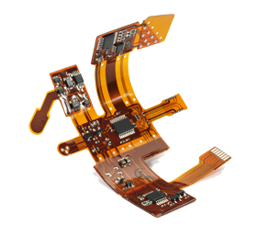
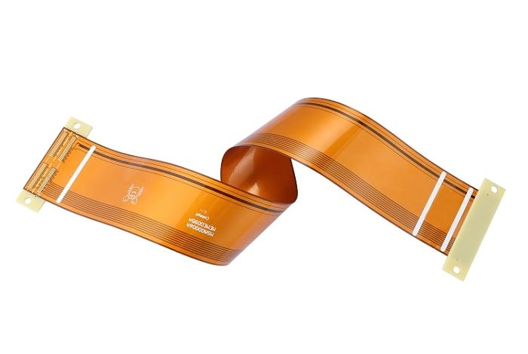
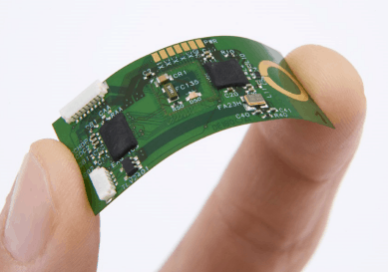
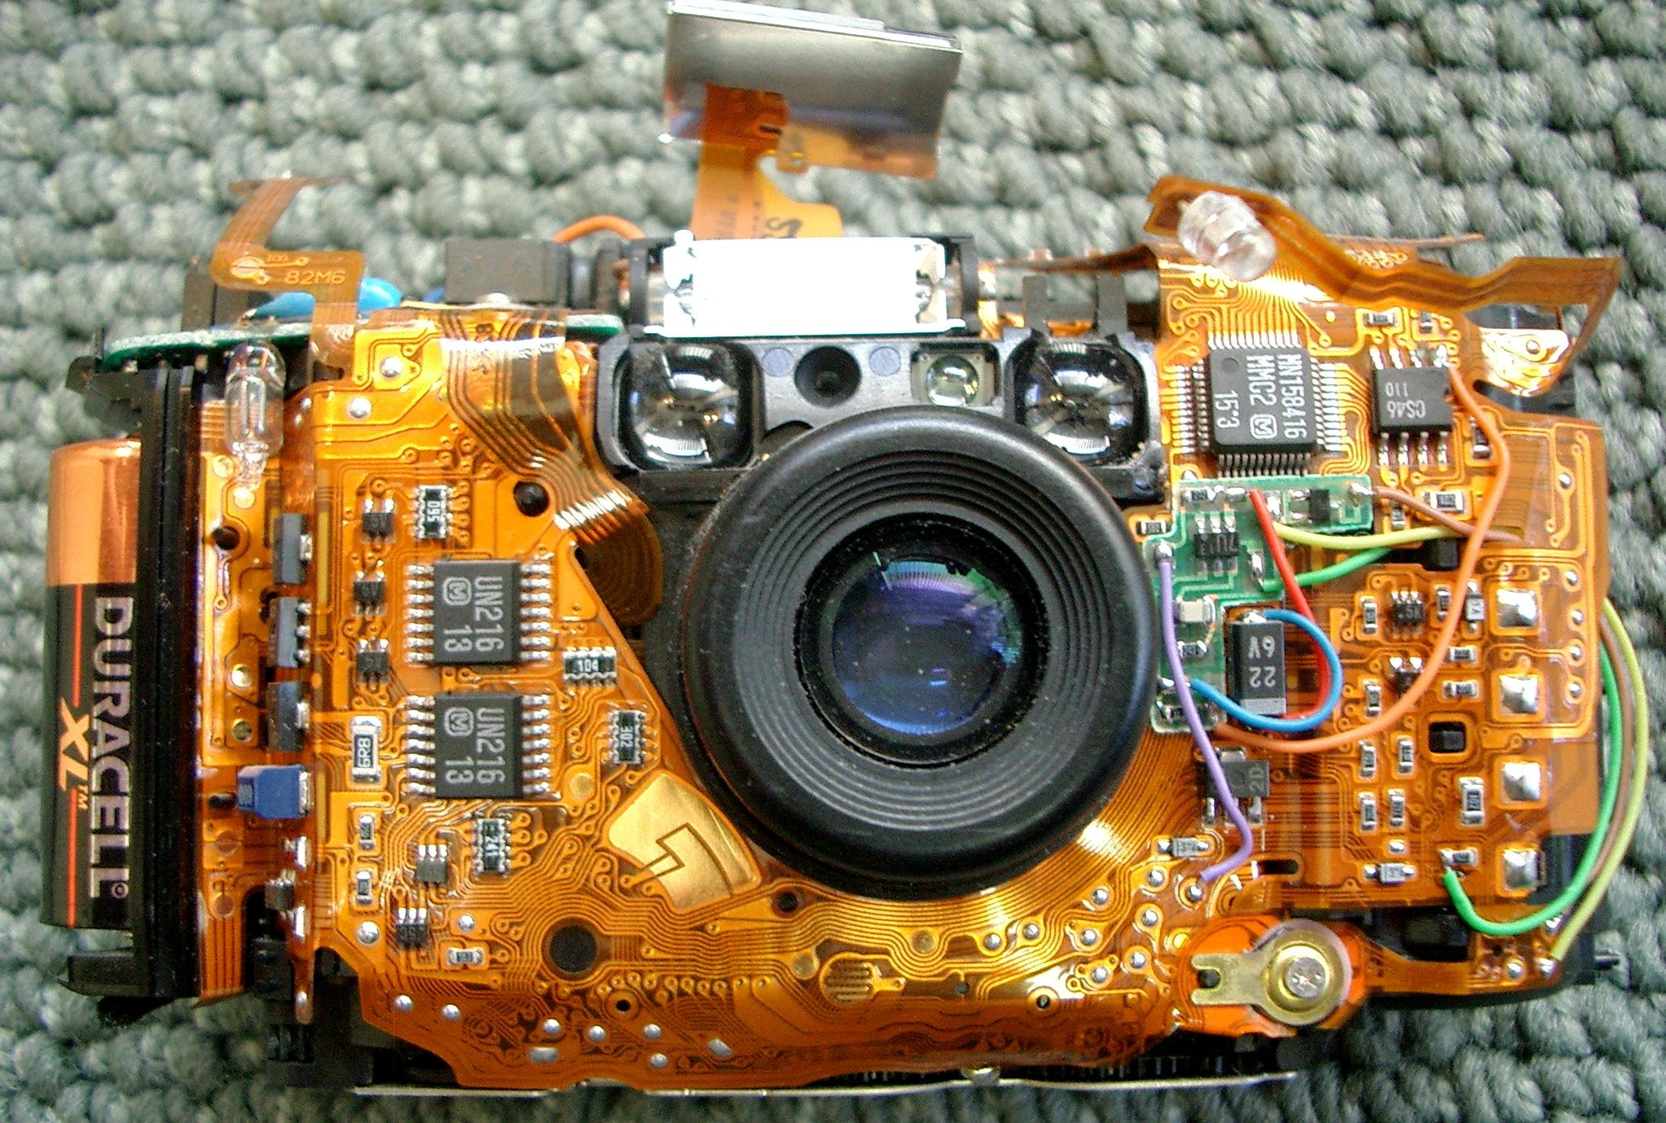
1.1 PR01 Úvod do flexibilní elektroniky
Hlavní výhody flexibilní elektroniky
Mechanická pružnost, ohebnost, tvarová přizpůsobitelnost
Nízká hmotnost a tloušťka
Odolnost vůči vibracím
Vyšší spolehlivost
Úspora materiálů i nákladů

Slide 6


1.2 PR02 Standardy a testování FPC
Standardizační organizace
1957 (USA): Institute of Printed Circuits (IPC)
přední světová organizace zaměřená na standardizaci, vzdělávání a celkový rozvoj odvětví výroby plošných spojů, pouzdření součástek a montáže elektroniky
globálně respektovaná standardizační autorita
Standardy IPC a JEDEC tvoří základ
světové výroby elektroniky.
1958 (USA): Joint Electron Device Engineering Council (JEDEC)
organizace zaměřená zejména na standardizaci a vzdělávání v oblasti mikroelektroniky a polovodičového průmyslu
společně s IPC tvoří globální komunitu výrobců a dodavatelů v elektronice (součástky, návrh a výroba PCB, montáž, testování, výrobní zařízení, ...)

Slide 7
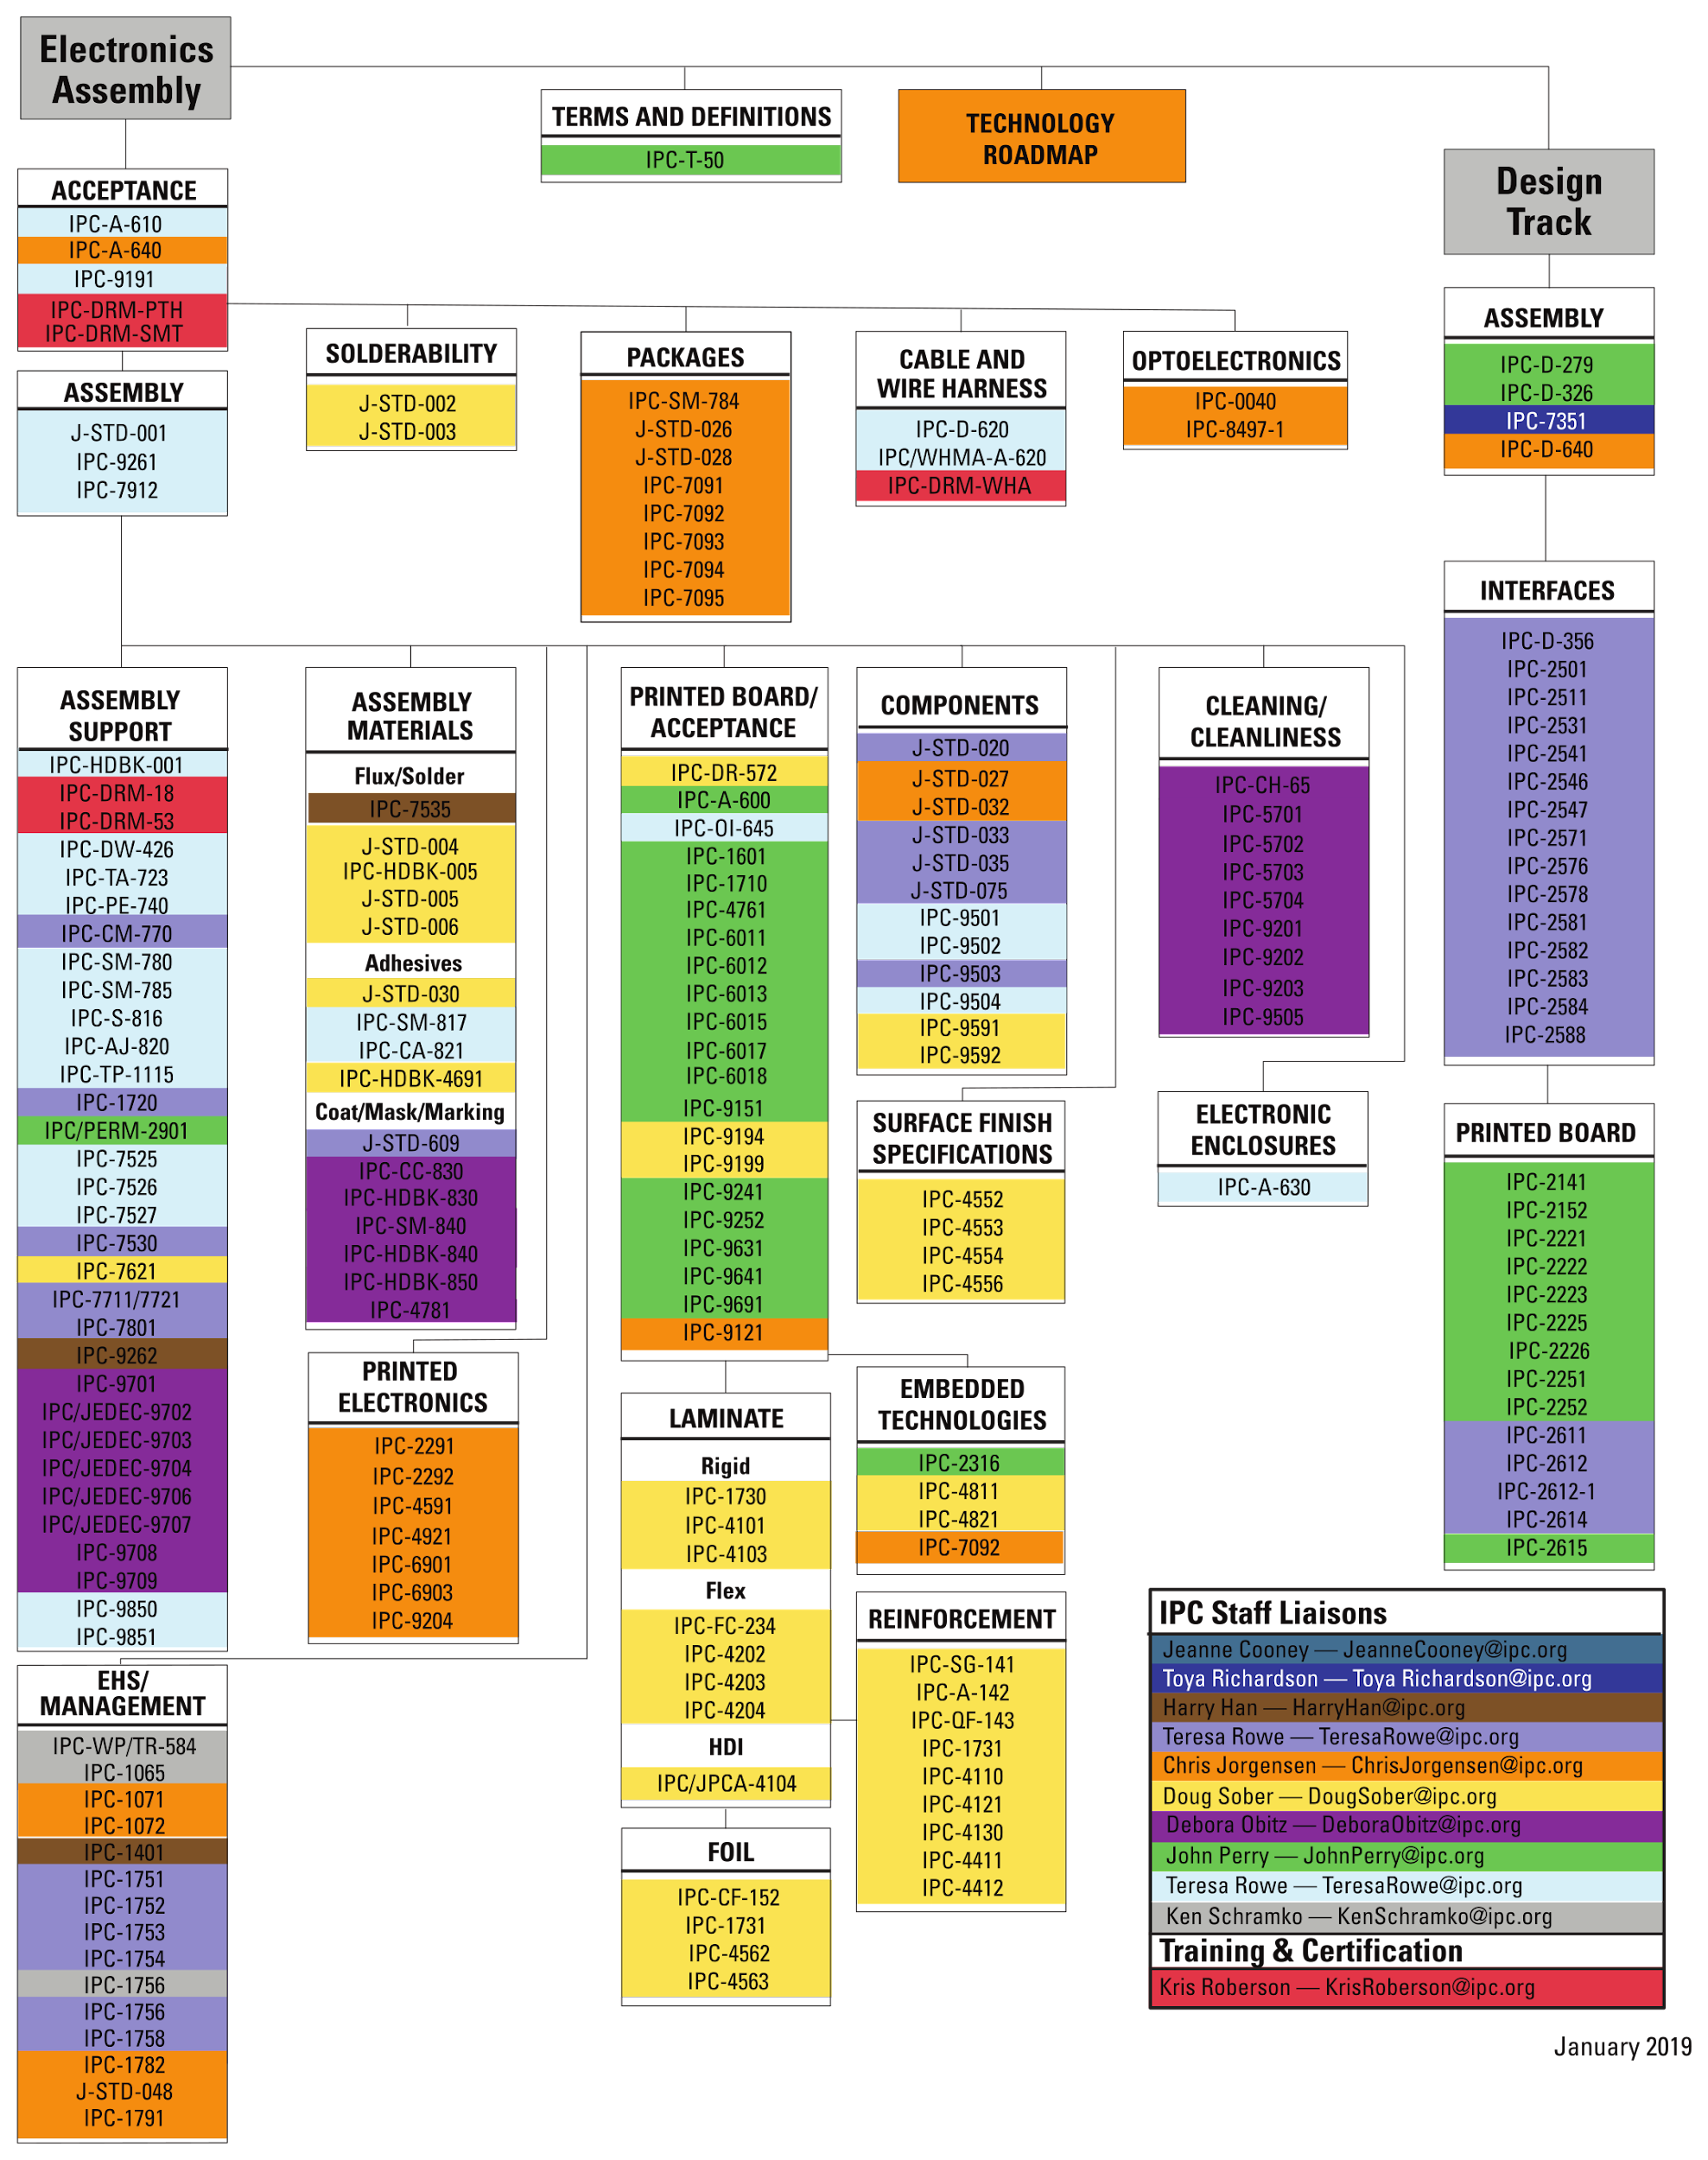
1.2 PR02 Standardy a testování FPC
IPC Standards Tree
IPC standardy pokrývají všechny aspekty návrhu a výroby PCB / FPC

Slide 8
1.2 PR02 Standardy a testování FPC
IPC-FC-2223: Sectional Design Standard for Flexible Printed Boards
Class 1: General Electronics Products
  obecná spotřební elektronika, relativně jednoduchá, nízká cena, kratší životnost
  dětské hračky, dálkové ovladače, PC periferie, RFID tagy …
Class 2: Dedicated Service Electronics Products
  specializovanější elektronické produkty s vyšší spolehlivostí a životností
  selhání nežádoucí, ale přijatelné
  smartphony, notebooky, tablety, domácí spotřebiče, …
Class 3: High-Reliability Electronics Products, with little room for error.
  vysoce specializované elektronické produkty s vysokou spolehlivostí pro provoz v náročném prostředí pro kritické aplikace
  selhání nepřijatelné
  lékařská elektronika, letecká, vojenská a dopravní elektronika, průmyslová zařízení, …

Slide 9
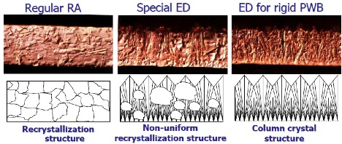
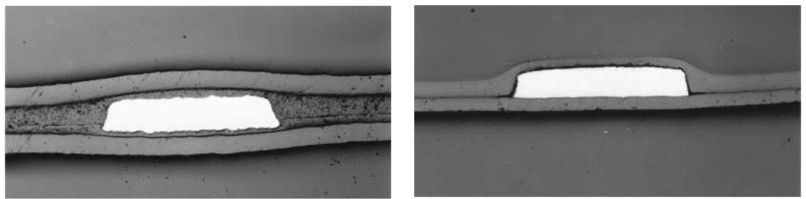
1.3 PR03 Materiály pro flexibilní elektroniku
Materiály pro rigidní plošné spoje a jejich vlastnosti (Tg, TCE)
  FR4, FR2, CEM
  Cu - ED fólie
  Prepregy
Materiály pro flexibilních plošné spoje (FPC) a jejich vlastnosti (tepelná odolnost)
  PI (Kapton)
  PET (Melinex), PEN.
  Cu fólie, vlastnosti, vliv na ohebnost FPC
    ED – Electro Deposited – elektroplátovaná.
    RA – Rolled annealed – válcovaná žíhaná.
  Lepidla pro spojení substrátů a vodivých fólií.
  Materiály krycích vrstev a povlaků FPC (coverlay, overlay).
coverlay
overlay

Slide 10
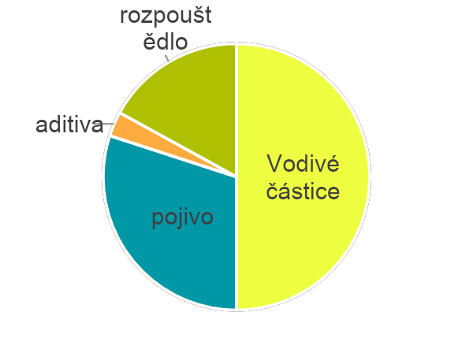
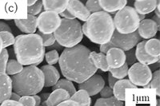
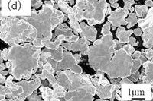
1.3 PR03 Materiály pro flexibilní elektroniku
Materiály pro tištěné plošné spoje
  Materiály substrátů pro tištěné plošné spoje (PI, PET, PEN, papír)
  Mikročásticové vodivé tiskové materiály (složení, typy vodivých plniv).
    Používané kovy - Ag, Cu (sférické částice, vločky).
    Rozměry kovových částic 1ky až 10ky μm.
    Perkolační práh.
    Pojiva, zahušťovadla, rozpouštědla.
Příklad složení PTF pasty.

Slide 11
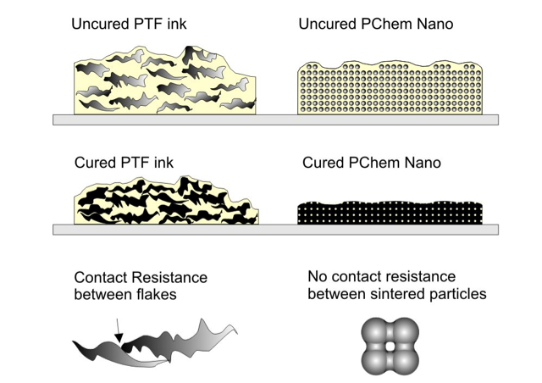
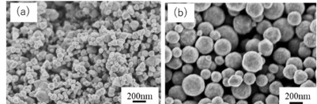
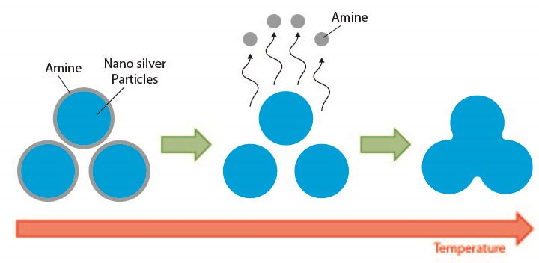
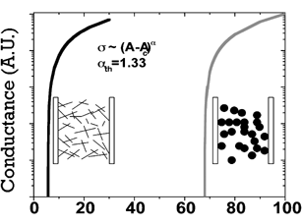
1.3 PR03 Materiály pro flexibilní elektroniku
Materiály pro tištěné plošné spoje
  Nanočásticové vodivé tiskové materiály (složení, typy vodivých plniv).
    Používané kovy - Ag, Cu.
    Rozměry částic 1ky až 100ky nm, aglomerace.
    Perkolační práh.
    Sintrování - tepelné, fotonické.
  Rezinátové tiskové materiály.
Materiály pro pružné FPC - odlišnosti od ohebných FPC.

Slide 12
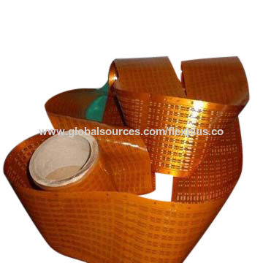
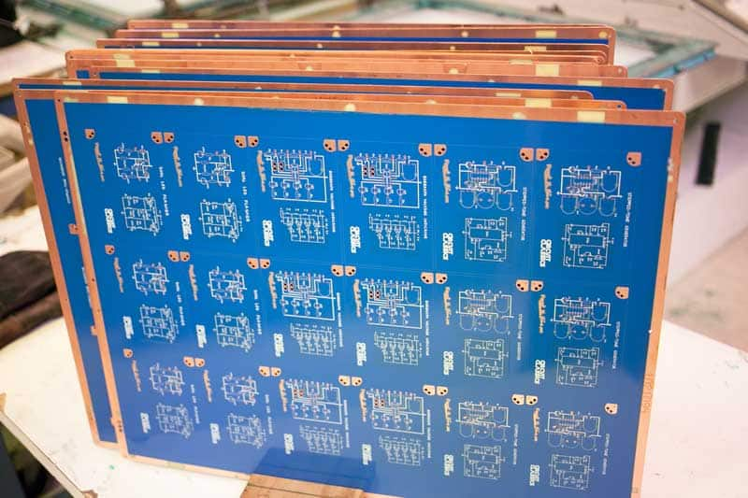
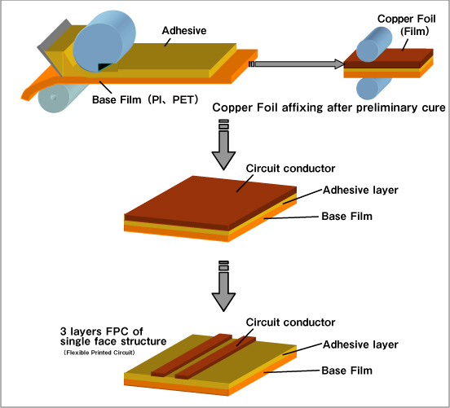
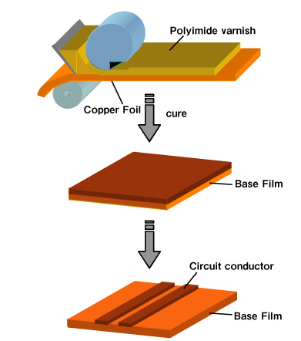
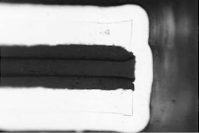
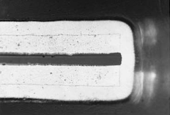
1.4 PR04 Technologie pro flexibilní elektroniku
Aditivní a subtraktivní výrobní procesy.
Dávkové („sheet to sheet“) a průběžné („roll to roll“) výrobními procesy.
Proces výroby RA a ED Cu fólií.
Technologie pro subtraktivní výrobu FPC.
  Lepidlový systém - Laminace mědi na polymerní fólii s pomocí lepidla.
  Bezlepidlový systém
    Přímé lití polymeru na měděnou fólii.
    Naprašování a následné elektrolytické pokovení.
    Přímá laminace polymerní fólie a měděné fólie.
  Strukturování měděné vrstvy na polymerní fólii.
„sheet to sheet“
„roll to roll“
Lepidlový systém
Bezlepidlový systém

Slide 13
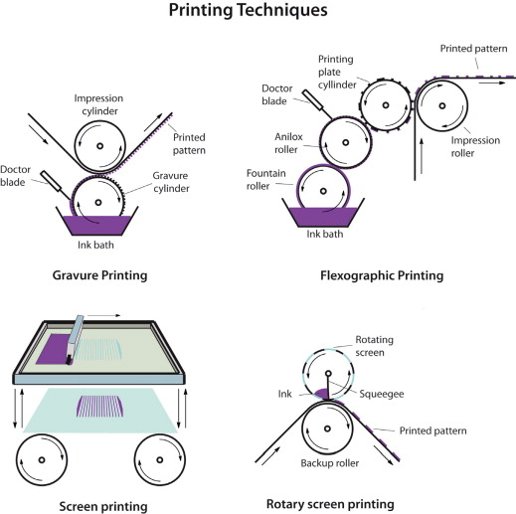
1.4 PR04 Technologie pro flexibilní elektroniku
Technologie pro aditivní výrobu FPC, tiskové metody:
  Flexotisk (Flexography) - tisková místa vystupující nad úroveň míst netisknoucích (“razítko”), flexotisková forma z fotopolymerové vrstvy, pro přenos tiskového materiálu používán Aniloxový (rastrový) válec.
  Hlubotisk (Gravure printing) - tisková místa zasahující pod úroveň míst netisknoucích, výroba válce gravírováním, leptání,, laserem.
  Sítotisk (Screen printing) – plošný, rotační.

Slide 14
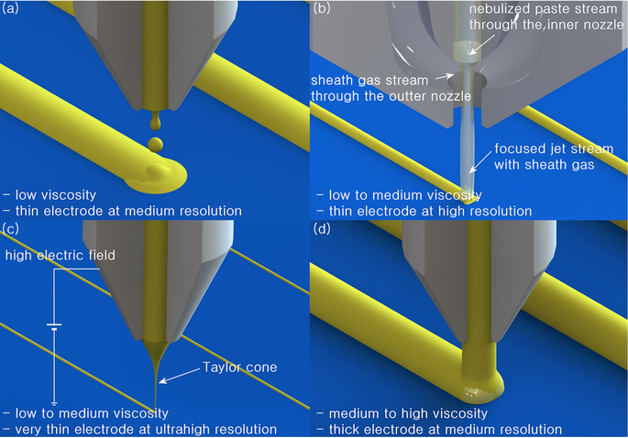
1.4 PR04 Technologie pro flexibilní elektroniku
Technologie pro digitální výrobu FPC:
  InkJet, Jetting (IJ)
  AerosolJet printing (AJ)
  Electrohydrodynamic printing (EHD)
  Dispenzing, direct-write
(a) inkjet printing (b) aerosol jet printing
(c) electrohydrodynamic printing (d) dispensing

Slide 15
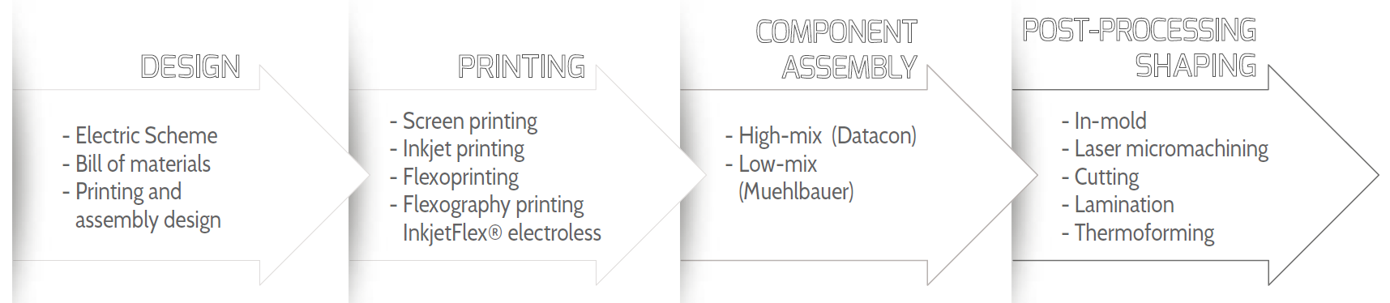
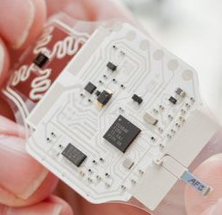
1.5 PR12 Flexibilní hybridní elektronika (FHE)
Podstata a výhody FHE
Kombinace výhod tištěné elektroniky a konvenčních elektronických součástek:
  efektivní, aditivní, velkoplošná produkce flexibilních plošných spojů
  pokročilá funkcionalita miniaturních integrovaných obvodů
Kromě plošných spojů se s pokračujícím vývojem postupně rozšiřuje paleta dalších tisknutelných prvků:
  pasivní komponenty (R, L, C)
  plošné antény
  zdroje energie: baterie, akumulátory, fotovoltaické prvky
  indikační a zobrazovací prvky (OLED, elektrochromní a elektroforetické displeje)
  senzory (fyzikální, chemické, bio-chemické)

Slide 16
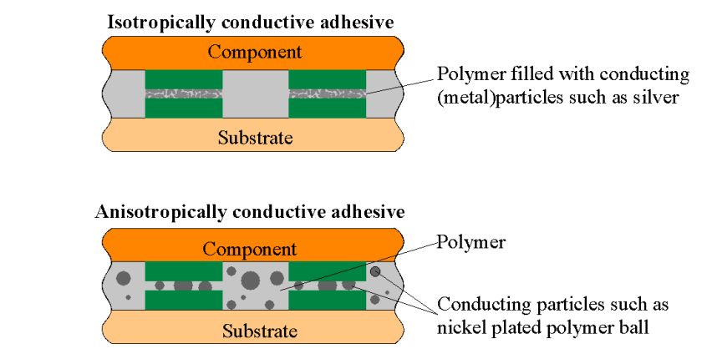
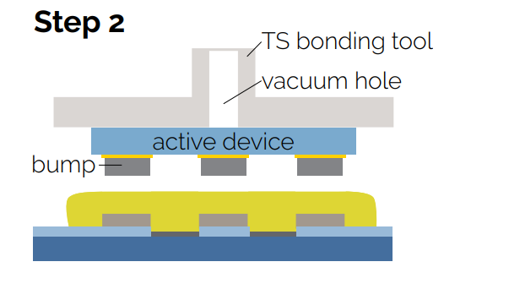
1.5 PR12 Flexibilní hybridní elektronika (FHE)
Montáž komponent na plošné spoje realizované tiskem
Vodivé lepení:
  ICA: montáž pasivních komponent
  ACA, ACF: montáž IC s malou roztečí
Nevodivé lepení:
  levnější NCA lepidla bez vodivého plniva
  přímý mechanický kontakt vodivých ploch
  zatím ve vývoji
Nízkoteplotní pájení:
  pájecí slitiny na bázi Sn + Bi, In (pájecí teploty < 150 °C)
  tenzní síly roztavení pájecí slitiny dokáží korigovat nepřesnosti sesazení
  problematická pájitelnost tištěných vodivých materiálů
ICA
ACA
NCA
Non-Conductive Adhesive (NCA)

Slide 17
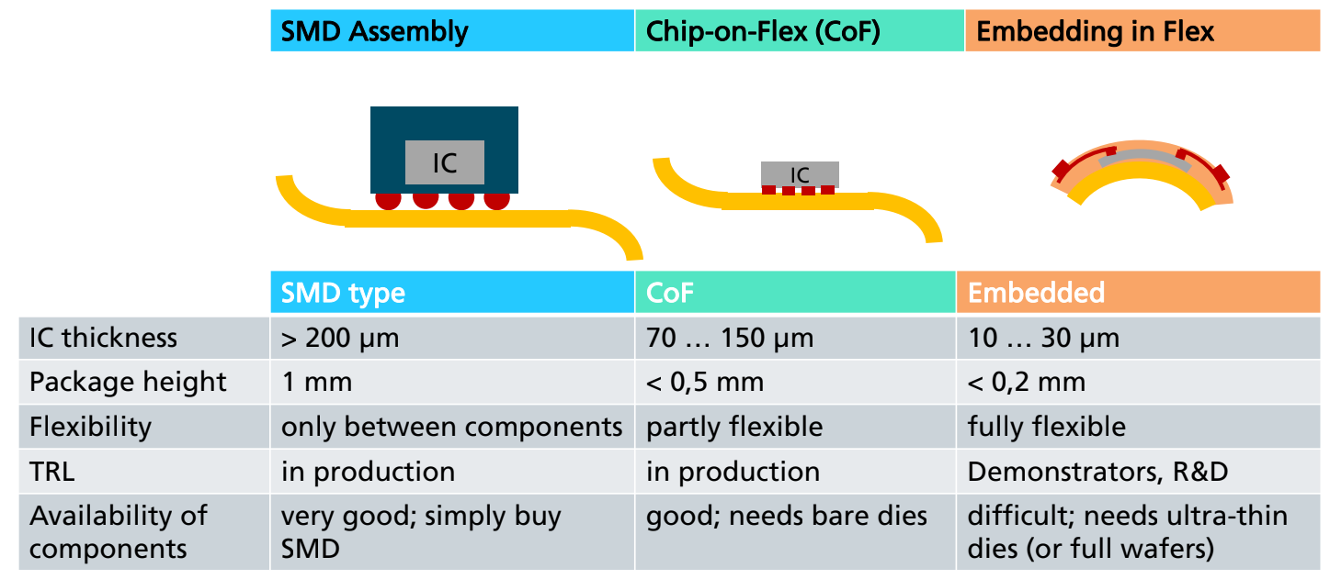
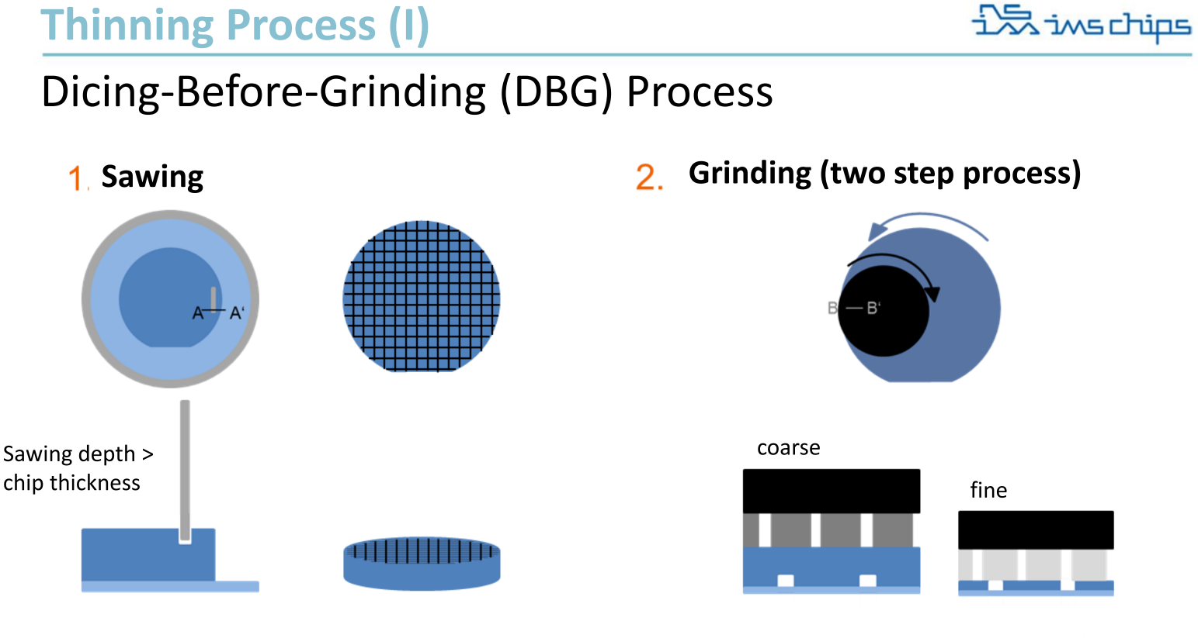
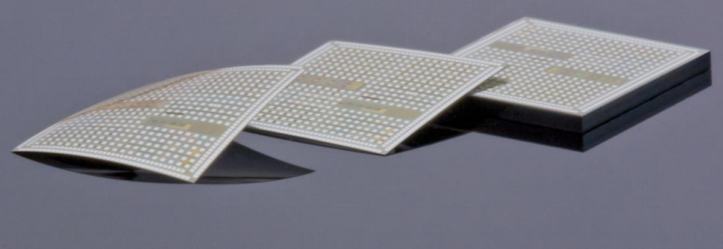
1.5 PR12 Flexibilní hybridní elektronika (FHE)
Flexibilní integrované obvody
Klíčové pro realizaci skutečně Flexibilní hybridní elektroniky
Základní přístup: snížení tloušťky konvenčních IC < 30 µm
  např. zbroušení nosného Si substrátu čipu
6 µm 20 µm 400 µm

Slide 18
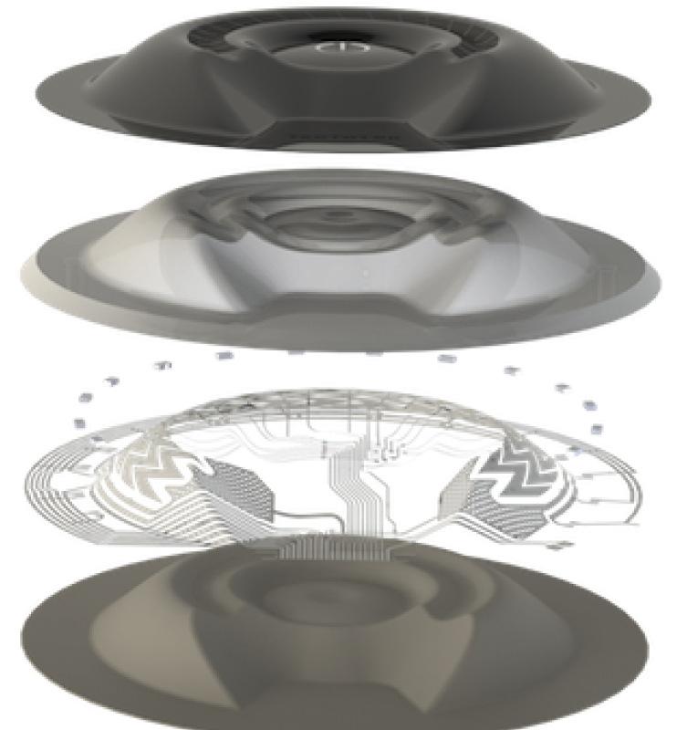
1.6 PR05 Strukturální plastová elektronika
In-Mold Electronics (IME)
Přímé zabudování (embedding) elektroniky do konstrukce plastových dílů:
  1. Tisk vodivého motivu na fólii
  2. SMT montáž komponent
  3. Termoformování osazené fólie do 3D tvaru
  4. Vstřikolisování plastové taveniny
Výhody:
  Snížení tloušťky, objemu i hmotnosti
  Zjednodušení celé montáže
  Celý systém v 1 kompaktním dílu
  Snížení ceny

Slide 19
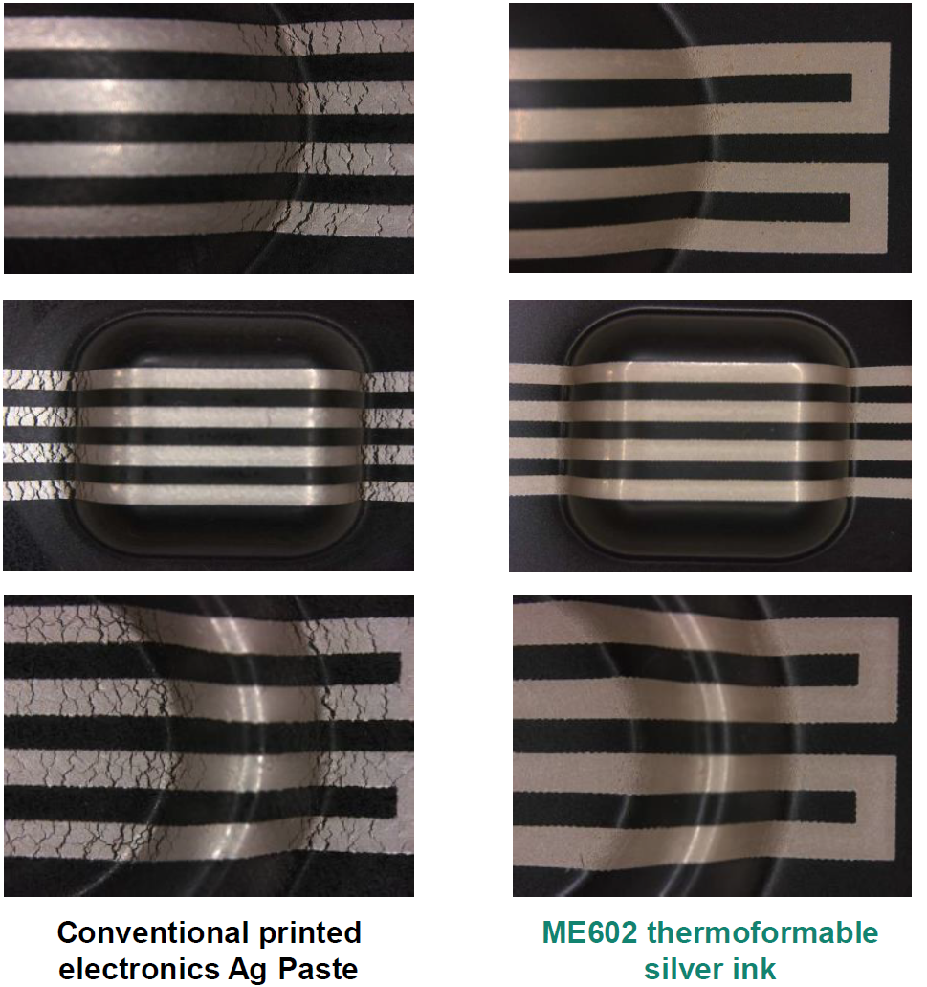
1.6 PR05 Strukturální plastová elektronika
Funkční tiskové materiály pro IME
Nutný optimální poměr: elektrické parametry VS termoformovatelnost
  stretchability: min. 20 %, preferováno 60 %
Adheze na běžných nosných fóliích pro IME (PC, PC/ABS, PVC, PP, PET)
Kompatibilita rozpouštědla (substrát, další tiskové vrstvy funkční i grafické)
Typické rozsahy plošného odporu Ag past pro IME:
  15-20 mOhms/sq/mil
    nízká formovatelnost, rovné spoje a antény
  25-35 mOhms/sq/mil
    střední formovatelnost, mírné zakřivené motivy
  45-55 mOhms/sq/mil
    vysoká formovatelnost, výrazně tvarované motivy s ostrými úhly
Dielektrika: typicky velmi dobře formovatelná, výborná adheze, tepelně i UV tvrditelná, možná aditivace (pigmenty, úprava diel. vlastností, ...)

Slide 20
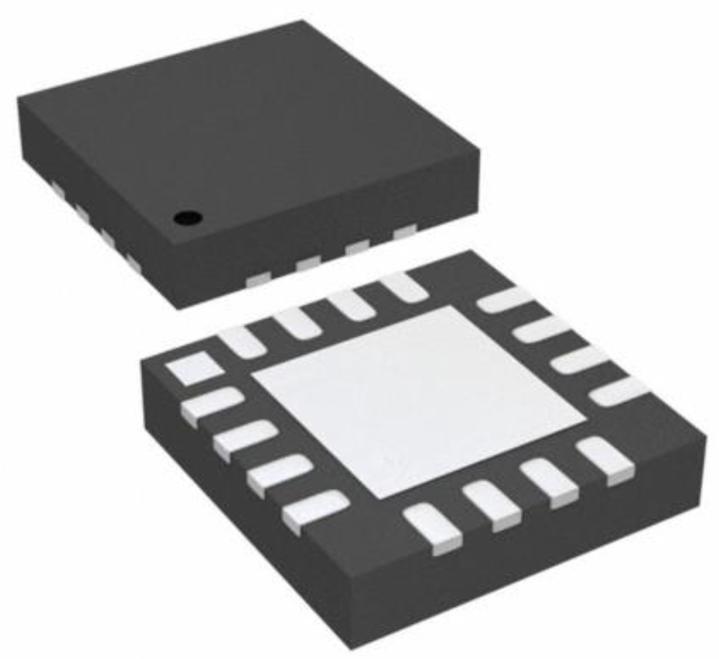
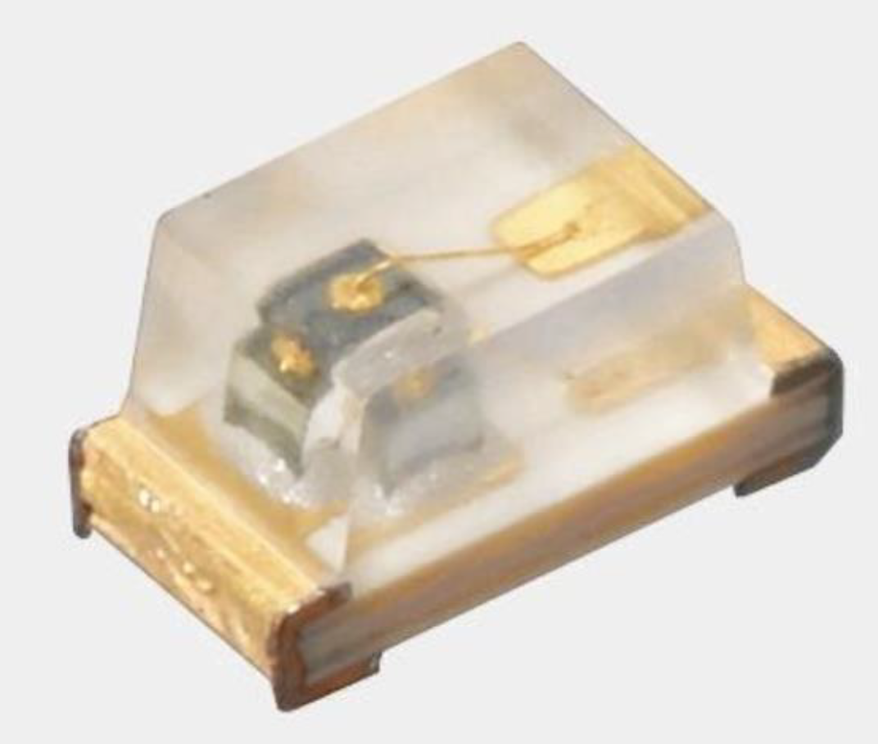
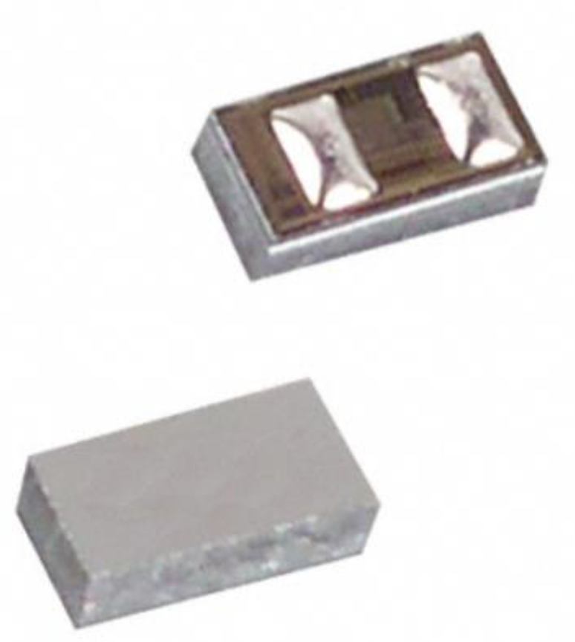
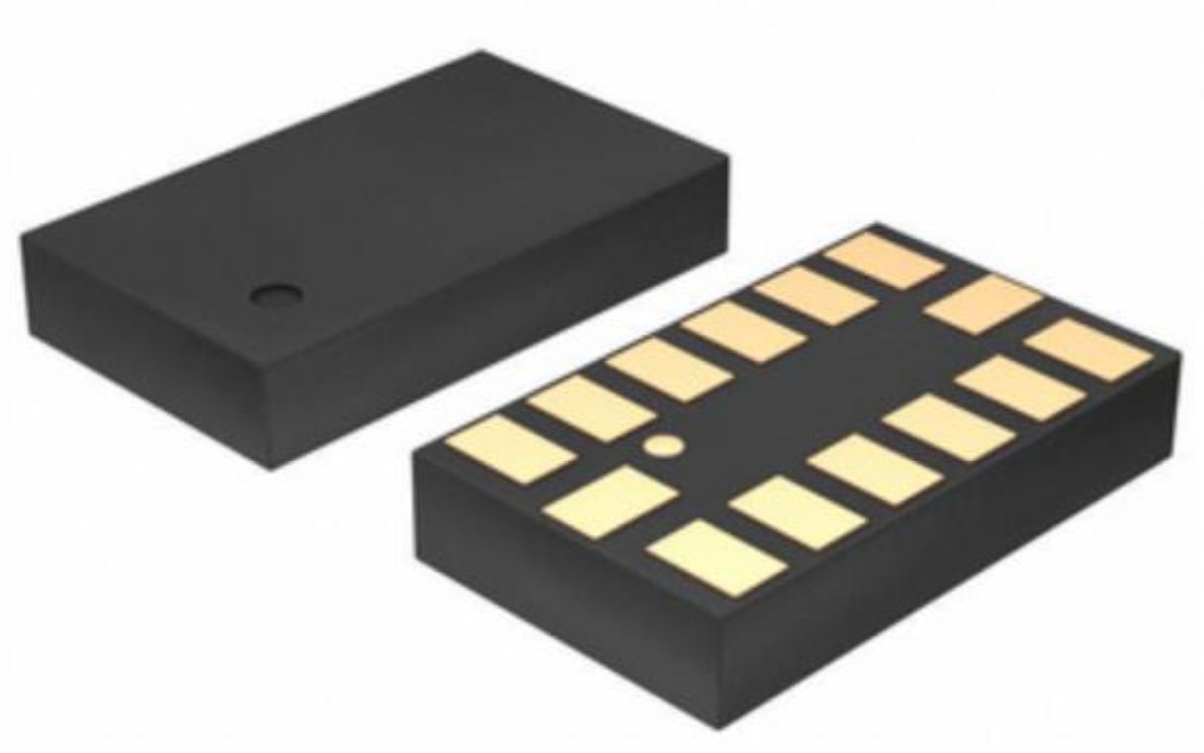
1.6 PR05 Strukturální plastová elektronika
SMT montáž pro IME
Doporučené typy pouzder:
  jednoduchý tvar, rovné dno, max. tloušťka 1 mm
  vysoká pevnost, dobrá adheze plastové taveniny
Quad-Flat-No-Lead (QFN)
SMD 0603
Land-Grid-Array (LGA)
Chip-Scale-Package (CSP) s malým počtem vývodů

Slide 21
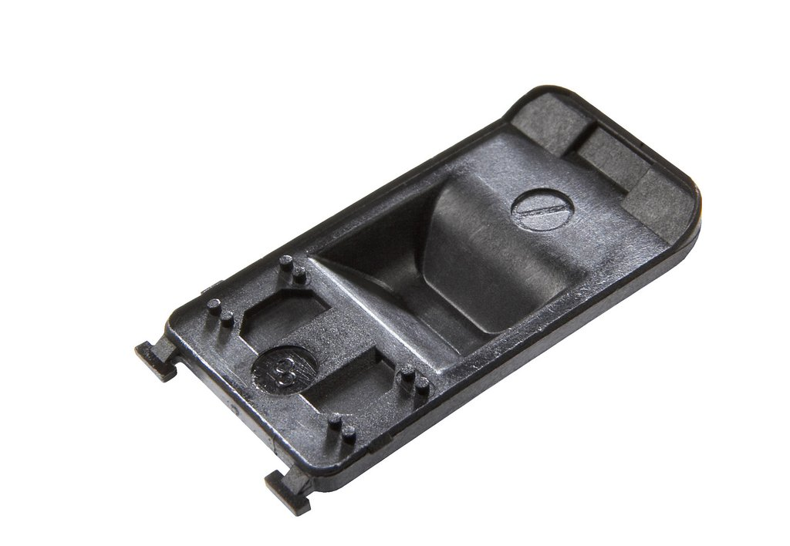
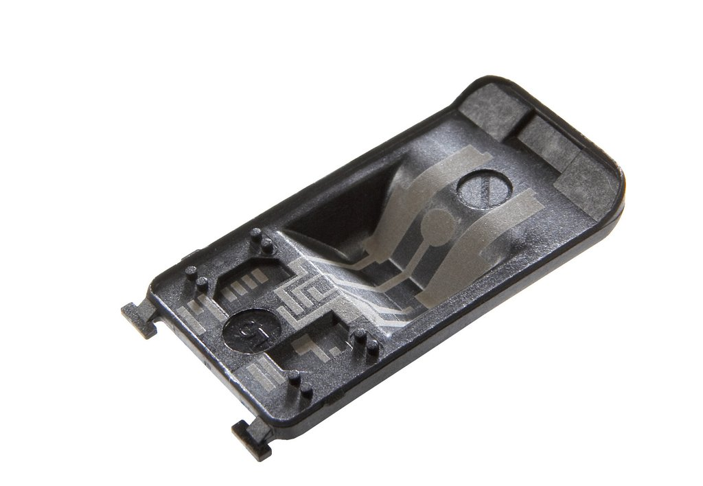
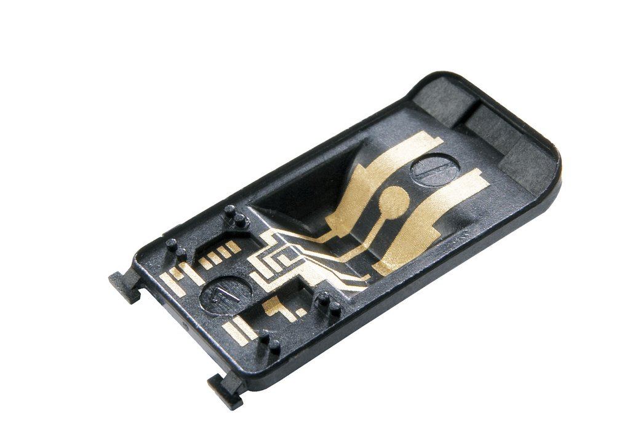
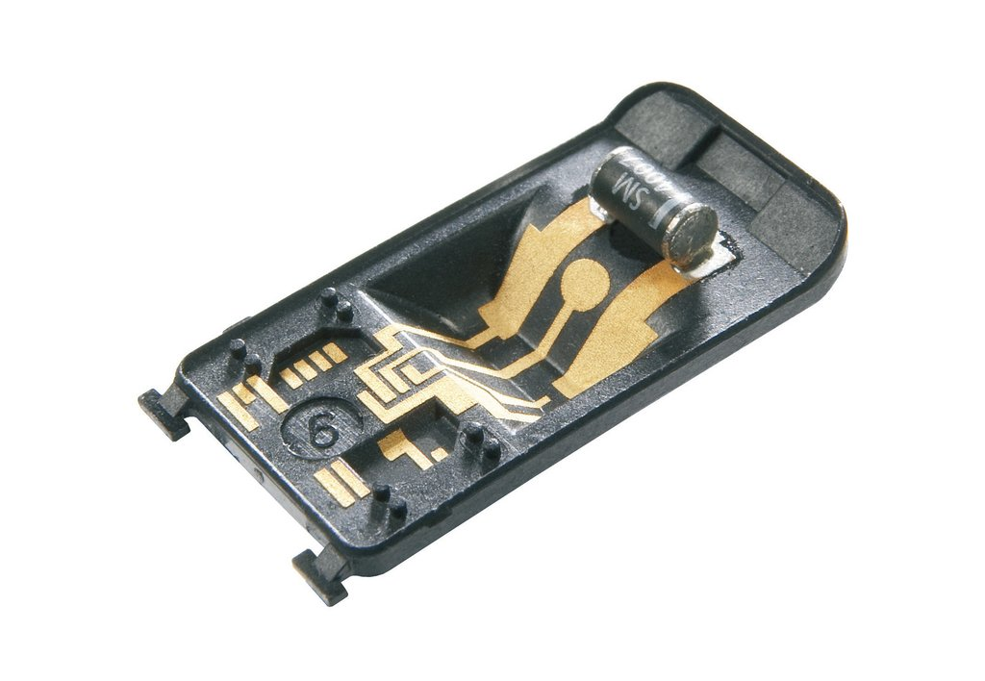
1.6 PR05 Strukturální plastová elektronika
Laser direct structuring (LDS)
LDS: patentovaný proces společnosti LPKF (DE) pro aditivní realizaci plošných spojů na povrchu plastových komponent
  základní plastový díl s obsahem LDS aditiva (organo-kovový komplex)
  selektivní fyzikálně-chemická aktivace povrchu laserovým paprskem - vznik metalických jader (nukleí) Cu nebo Pd z organo-kovového komplexu
  chemické Cu pokovení aktivovaného povrchu (typicky 8 - 12 μm/h)
    možné dále chemicky pokovovat: Ni, Au, Sn, Ag, Pd/Au ..
  tepelně odolné polymery (např. LCP, PA 6/6T, PBT/PET) umožňují i následnou 3D SMT montáž s pájením přetavením (Pb-free cca 240 - 260 °C)
lpkf.com

Slide 22
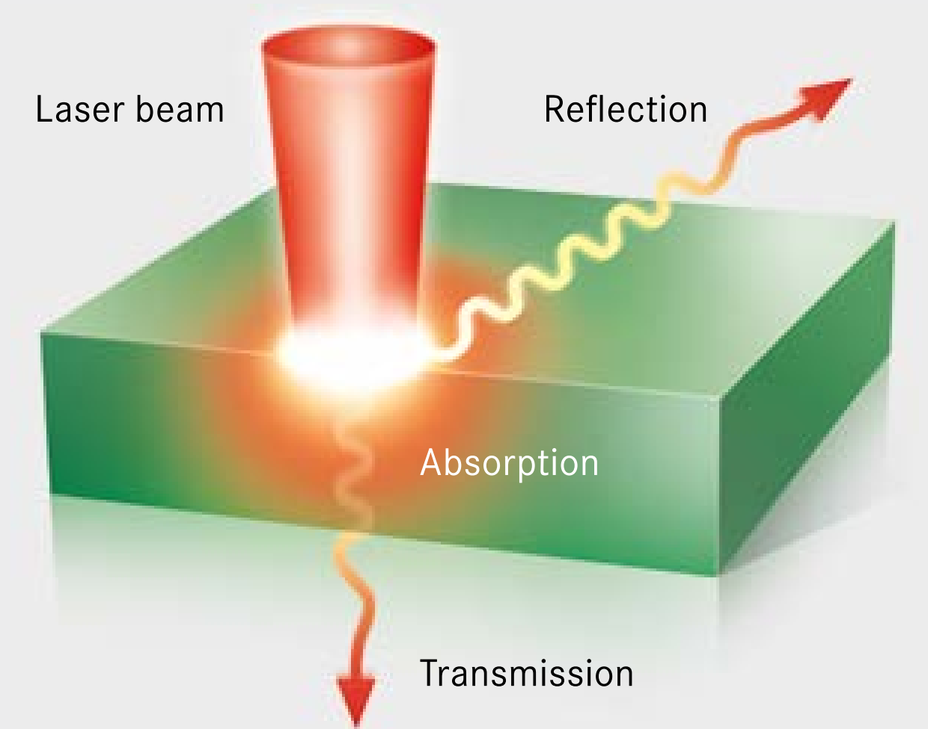
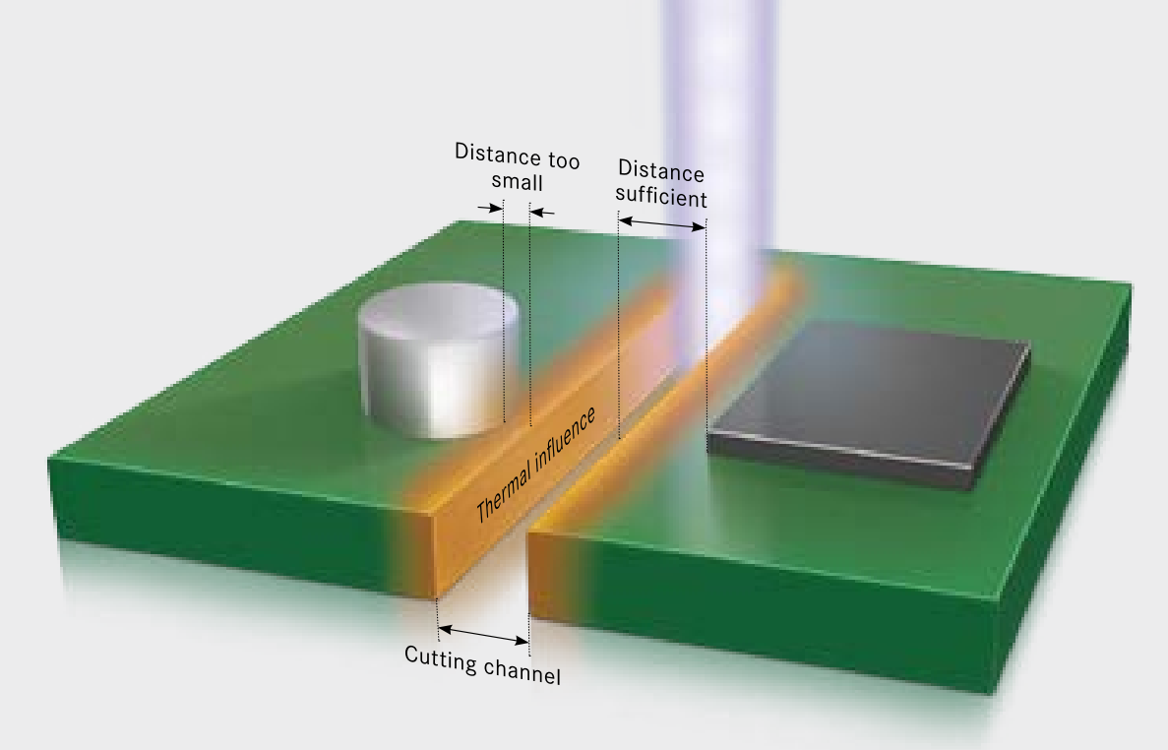
1.7 PR06 Laserové a fotonické technologie
Laserové řezání PCB / FPC
Výhody:
  Laserová ablace = odpařování materiálu, nevzniká prach jako při obrábění
  Bezkontaktní - nedochází k mech. namáhání ani vibracím
  Digitální řízení, libovolný tvar řezu
  Velmi malá šířka řezu (UV lasery: 1s - 10s μm), vysoká kvalita hran

Slide 23
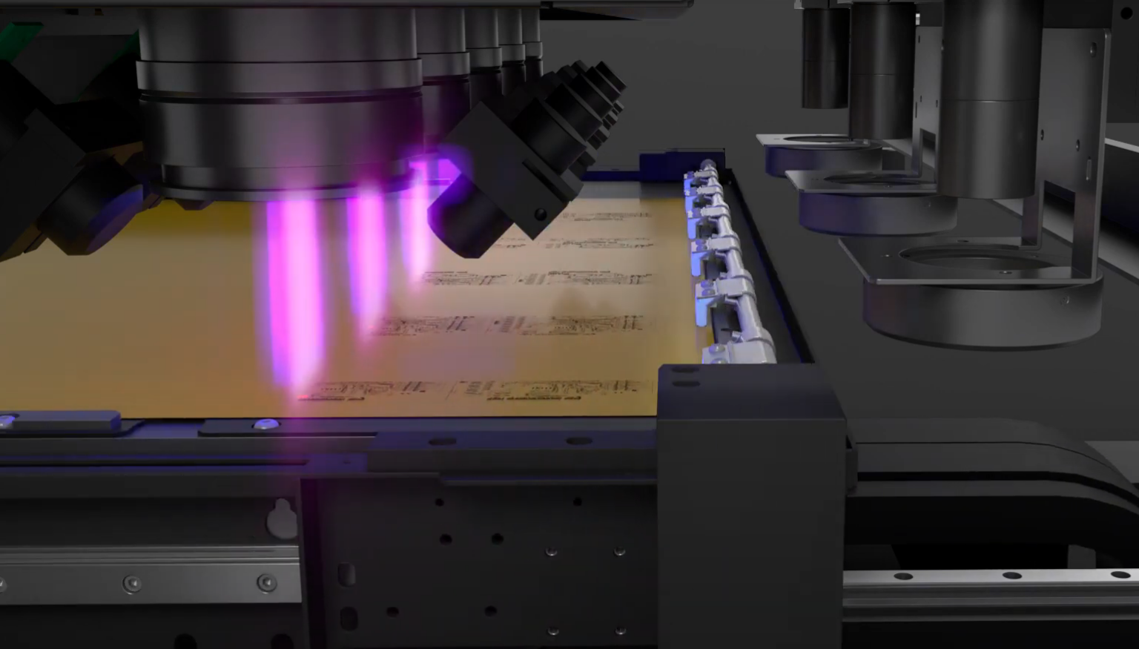
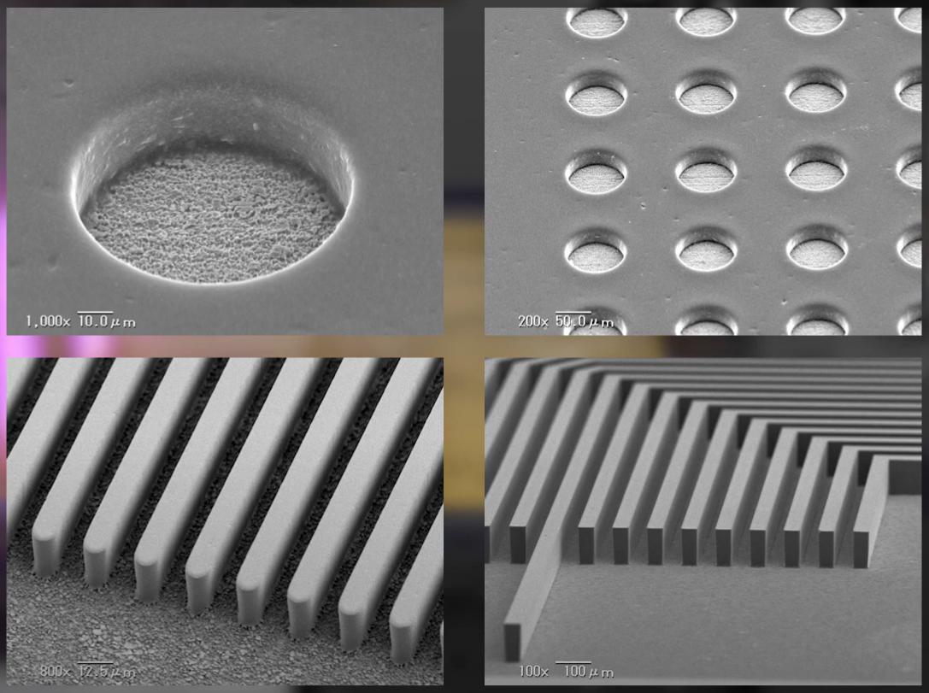
1.7 PR06 Laserové a fotonické technologie
Technologie Laser Direct Imaging (LDI)
Náhrada filmové matrice při UV expozici fotorezistů a pájecích masek.
Motiv do fotorezistu přímo vykreslován laserovým paprskem.
Výhody:
  Odstranění filmové matrice - přesnost závislá na teplotě, vlhkosti a sesazení na PCB.
  Zcela digitální proces - plná flexibilita změny motivu.
  Vyšší přesnost motivu.
  Potlačení defektů při expozici přes film (podsvícení, škrábance, nečistoty).

Slide 24
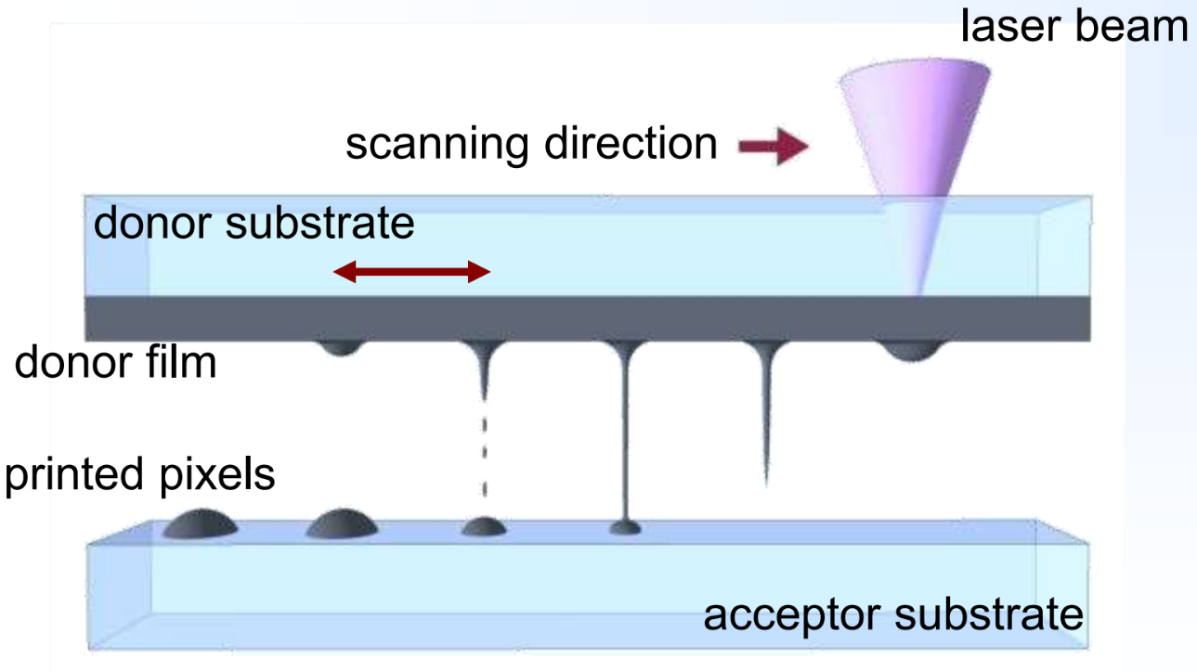
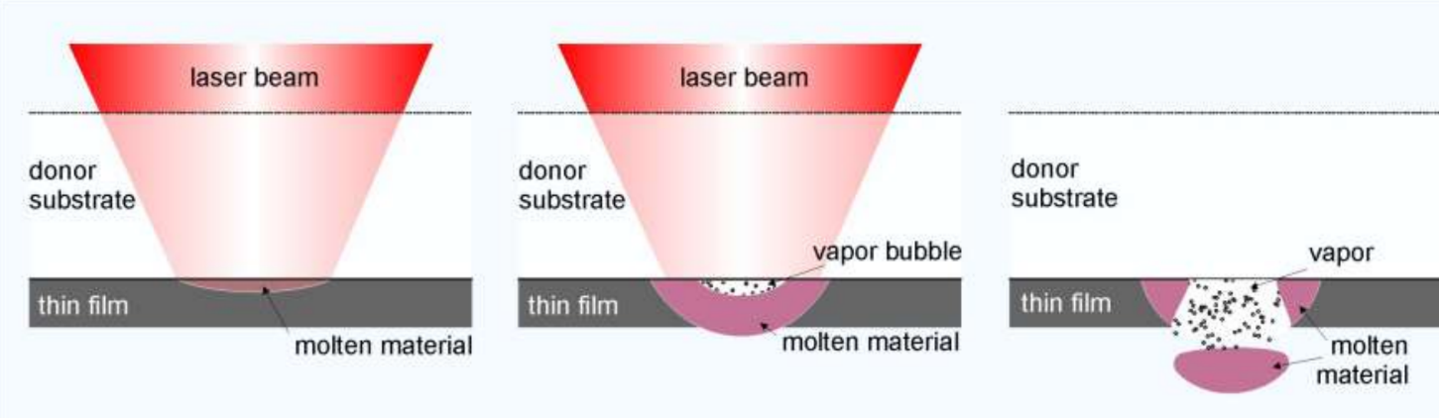
1.7 PR06 Laserové a fotonické technologie
Technologie Laser‐Induced Forward Transfer (LIFT)
Bezkontaktní laserový tisk funkčních materiálů.
Funkční materiál nanesen na transparentním nosiči.
Z druhé strany selektivní ohřev materiálu laserovým paprskem.
Prudká expanze výparů, uvolnění materiálu z nosiče a přenos na cílový substrát.
Výhody:
  bezkontaktní tisk s vysokým rozlišením (< 10 μm)
  žádné trysky = žádné ucpávání
  tisk materiálů s velmi rozdílnými reologiemi (= deformačními vlastnostmi)

Slide 25
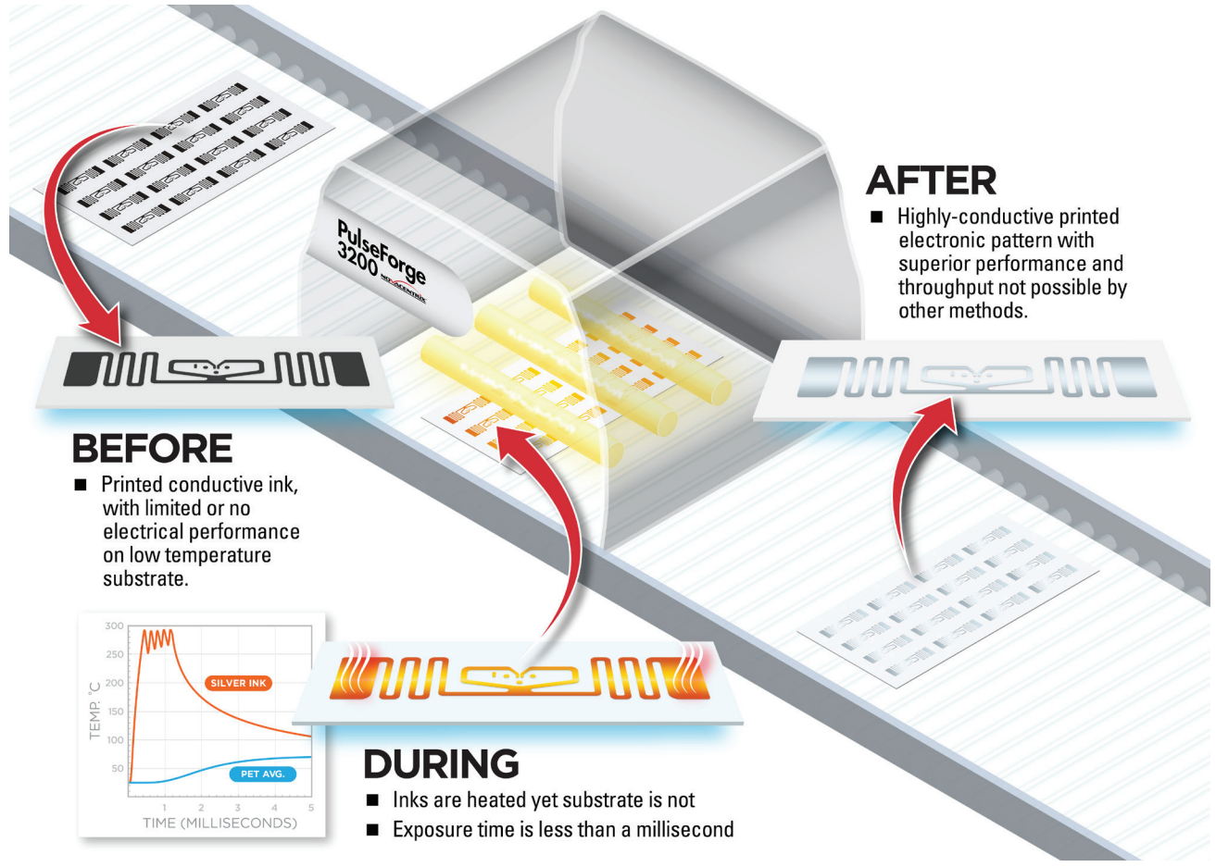
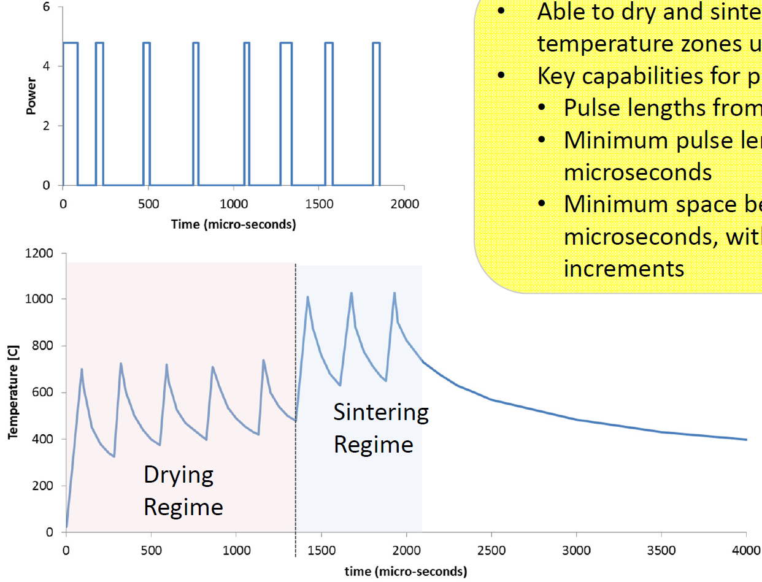
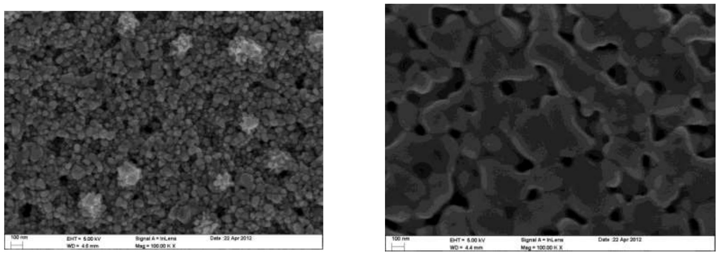
1.7 PR06 Laserové a fotonické technologie
Photonic Sintering
pulzní ozáření širokospektrálním bílým světlem s vysokou intenzitou (Intense Pulse Light - IPL)
Ag nanopasta po tisku
Ag nanopasta po tisku
Po sinteringu
novacentrix.com

Slide 26
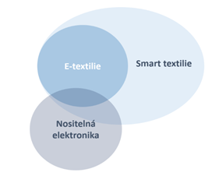
1.8 PR07 Nositelná elektronika, smart a e-textilie
E- textilie definice (IPC 8991) - Textilní struktura (vlákno, příze, tkanina nebo hotový výrobek) s trvalými elektrickými a / nebo elektronickými funkcemi.
Smart textile (CEN) - textilní výrobky, které mají další funkční vlastnosti, které nejsou obvykle spojeny s tradičními textiliemi.
Vztah mezi nositelnou elektronikou, smart textiliemi a e-textiliemi.
Nositelná elektronika (wearables) definice (IPC 8951) - Plně funkční, hotový elektronický výrobek speciálně navržený pro nošení na těle.
„Standardizace je důležitá: stanovuje pravidla hry “pro trhy, které se chtějí rozvíjet a přijímat nové technologie, stanovuje způsoby testování, údržby a recyklace výrobků a zároveň dávají spotřebitelům důvěru, kterou ke koupi těchto produktů potřebují, což vede k jejich silnému a zdravému růstu. Nedostatek standardů zpomaluje průmysl a to je případ pro smart textilie.
E-Textile Wearable (nositelné elektronické textilie) IPC 8991 Konečný výrobek na bázi textilu s trvale integrovanými elektrickými a / nebo elektronickými funkcemi určený k nošení na těle, s odnímatelnými součástmi nebo bez nich.

Slide 27
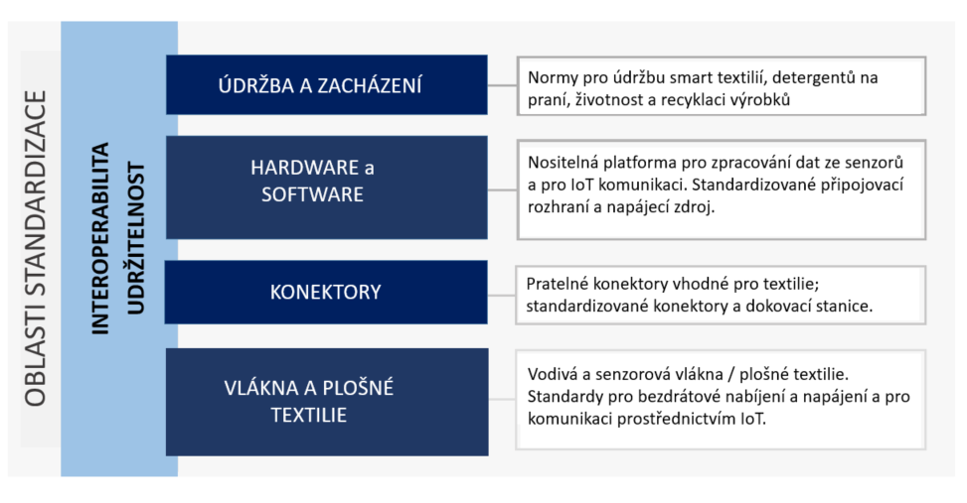
1.8 PR07 Nositelná elektronika, smart a e-textilie
Smart textilie jsou pro účely standardů kategorizovány podle funkce a zamýšleného použití
Podle toho jsou stanoveny:
    Legislativní rámce
    Rizika / nebezpečí
    Trhy
    Stávající normalizační rámec (technické výbory)
Začínají první kroky pro harmonizaci v e-textiliích prostřednictvím aliancí (např. Smart textilní aliance).
Probíhá vytváření standardů pro smart textilie a e-textile předními standardizačními organizacemi: CEN (evropský normalizační orgán), CENELEC, IPC, ASTM, ATTCC, IEC - tím potvrzen význam smart textilií (vznikají na základě produktů na trhu).
Současný postup, když neexistují normy
Testování / certifikace nezbytné pro zamýšlené použití, s ohledem na produkt jako
    Textilní výrobek
    Elektronické zařízení
Posouzení rizika / nebezpečí k identifikaci dalších zkoušek specifických pro elektronický textilní výrobek

Slide 28



1.8 PR07 Vodivé lineární textilie
Filament je souhrnné pojmenování pro:
        Všechna umělá textilní vlákna (nekonečná vlákna) s výjimkou vláken, které jsou stříhána, řezána nebo trhána na určitou staplovou délku a
    Přírodní hedvábí
Stapl je průměrná délka všech vláken z jednoho vzorku textilních surovin. Přírodní materiály obsahují vlákna různé délky, u chemických vláken se (zpravidla) stříhá celá partie na jednu stejnou délku.
1 | Lineární textilie (délkové) | Textilní útvar, jehož jeden rozměr je řádově větší než dva zbývající rozměry, které jsou řádově souměřitelné (nitě, příze, stuhy).
2 | Plošné textilie | Jsou textilní útvary, jejichž tloušťka je řádově menší nežli šířka a délka.
3 | 3D textilie | Jsou textilní systémy, u nichž jsou základní příze uspořádány ve 3 vzájemně kolmých rovinách.
    Skaní (anglicky plying) je úprava nitě, při které se spojují a zakrucují dvě nebo více přízí/nití dohromady.
    Skát se mohou staplové příze ze stejného materiálu, jemnosti jak spolu navzájem, tak i s filamenty
Směry skaní – S a Z zákruty – je viditelný při pohledu na nit.
Příze
Multifil

Slide 29






1.9 PR08 Vodivé lineární textilie
Ocelové staplová vlákna v tzv. pramenech (Výrobce Bekaert – Produkt Bekinox).
Nitě Bekinox® VN/HT.
Tažení drátu přes průvlaky.
Schéma průvlaku.

Slide 30






1.9 PR08 Vodivé lineární textilie
    Pokovená (metalizovaná) syntetická vlákna - nejčastěji polyamid a polyester)
    Lineární odpory nití relativně vysoké 100 Ω/m až 1000 Ω/m.
    Výhoda: vodivé kolem celého obvodu, nevýhoda: malá odolnost vůči praní max. 20 cyklů
Struktura monofilamentová nitě SilveR.Stat (Ag pokovené PA vlákno)
Nit Shieldex z monofilamentových metaliz. vláken
    Hybridní vodivé nitě - seskány z textilních filamentní vláken a metalických mikrodrátků o průměru
    Mechanické vlastnosti nití lze rozdělit na ty, které určuje a) textilní část nitě (pevnost 20 -50 cN/tex), tažnost za sucha 10-20 %, jemnost nitě), b) metalické filamenty (tuhost – přizpůsobení se textilii, drsnost – vyšší u drátků, nutné používat jehly se speciálním očkem 🢥 snížení tření), odolnost v oděru
Hybridní šicí nit seskána z: 1) metalických mikrodrátků a 2) filamentních textilních vláken.
Hybridní nit se 4 mikrodrátky z mosazi.
    Kombinované nitě - seskány z textilních syntetických filamentních vláken, metalických mikrodrátků, pokovených přízí nebo filamentů
    Pokovené příze nebo filamenty na bázi stříbrem pokovených polyamidových vláken zlepšují kontaktování vláken jelikož jsou po celém obvodu vodivá.
Příklad kombinovaných nití.

Slide 31



1.9 PR08 Vodivé lineární textilie
    Nevodivá příze opředena kovovými mikrodrátky - dříve se již používaly pro dekorační účel bavlněné příze opředené kovovými filamenty
    Pokovené příze nebo filamenty na bázi stříbrem pokovených polyamidových vláken zlepšují kontaktování vláken jelikož jsou po celém obvodu vodivá
Snímky vláken Lycra920C/dtex235 s opředením hybridní nití 53A s mikrodrátky izolovanými PUR
    Polymerní vodivé nitě - většinou se v případě polymerních nití jedná o základní a předaplikační výzkum (neúspěšnější aplikací teploměry)
    Na bázi vodivých polymerů (s konjugovanou dvojnou vazbou): PEDOT, PANI, PEDOT:PSS atd.)
    Dále se rovněž rozvíjejí vodivé nitě na bázi nanotrubic CNT a metalických nanodrátků (nejnižší dosažený lineární odpor 800 Ω/m) – aplikace vyhřívané textilie.
Schematická zobrazení elektrochromního polymeru v oxidačním a redukčním stavu
Délková hmotnost nití
Systém Jednotka Délka Hmotnost
Metrický počet | Nm | Počet m | 1 g
Ttex | tex | 1000 m | Počet gramů
Optické měření průměru nití.

Slide 32





1.10 PR09 Vodivé stuhy
    Vodivé stuhy značeny textilní tkané nebo pletené stuhy, do kterých jsou integrovány el. vodivé dráhy ve formě lankových drátů, tzv. litz wires (licnové vodiče – spletené izolované mikrodrátky), vodivých nití.
    Anglicky označeny jako „conductive textile ribbon“, nebo „ nejčastěji „conductive textile tape“, „e-textile cabling“
    Speciální stuhy např. z iontové elektroaktiního polymeru (EAP) se používají pro snímání natažení (syntetizovány z většinou s biokompatibilních materiálů polypyrrole (PPy) and poly(3,4-ethylenedioxythiophene) (PEDOT)
    Nepružné stuhy - jsou v nich nejčastěji zatkány tzv. licnové vodiče (vysokofrekvenční lanka, litz wires - seskané izolované mikrodrátky, většinou z Cu)
    Licnové vodiče snižují ztráty střídavého proudu ve vysokofrekvenčních vinutích, mají vyšší účinnost, snižují negativní vliv skin efektu, mají minimální ztráty vířivým proudem, nižší provozní teploty, menší průřez, podstatné snížení hmotnosti.
    Ve stuhách se používají licnové vodiče s textilním jádrem, to jim zajišťuje dostatečnou mechanickou pevnost v tahu.
Čtyřvodičová stuha od společnosti Ohmatex.
Struktura tzv. licnového vodiče s textilním jádrem.
Princip tkaní nepružné stuhy.
Běžná struktura nepružné vodivé stuhy, zatkaná metaliz. do stuhy.

Slide 33





1.10 PR09 Vodivé stuhy
    Pružné vodivé stuhy Většina komerční stuh tkaných stuh mají malou pružnost do 20 % (buď se jedná o stuhy s postříbřenými PA vlákny, a nebo stuhy s licnovými vodiči)
    Pro stuhy s pružností nad 50 % se komerčně používají pletené stuhy nebo tkané stuhy s vetkaným vodičem na povrchu ve tvaru meandru . Nelze na ně integrovat SMD součástky.
    Pružné vodivé stuhy na bázi hybridních vodivých nití.
    Stuha ani při natažení o 70 % nezmění svůj el. odpor
    Rozteč mezi vodivými dráhami je 2,5 mm
    Na tyto stuhy je možné osazovat přímo SMD součástky
Tkaná stuha s vetkaným vodičem povrchu ve tvaru meandru.
Pletená vodivá stuha s možností natažení až o 100 %, výrobce Ahmor.
Princip elektrického propojení SMD rezistoru s vodivými drahami vetkanými do pružné stuhy pomocí technologie na bázi použití komprese a UV tvrditelného nevodivého lepidla.
Pružná vodivá stuha na bázi hybridních nití s osazenými LED.

Slide 34




1.10 PR09 Plošné textilie
    Vyšívané vodivé textilie - dnes se používají průmyslové automatické stroje (např. Tajima, ZSK) nebo poloprůmyslové stroje (např. Brother, Bernina, Pfaff, Janome)
    Funkční výšivka je daleko náročnější na nastavení šití, motivy se šijí pomaleji
    Přetrhnutím nitě docházi dochází ke ztrátě funkce (přerušení obvodu)
    Využívají vodivé nitě a příze, ale i vyšívá se i seskanými metalickými filamenty.
    Plošné textilie jsou textilie jejich 2 rozměry jsou souměřitelné a jejich tloušťka vůči těmto dvou rozměrům je zanedbatelná
    Plošné textilie je možné rozdělit na:
a) Tkané
b) Netkané
c) Pletené
    Plošné e-textilie je možné připravit:
a) Vyšíváním vodivými nitěmi
b) Obšíváním vodivých lanek, drátů
c) Zatkáváním vodivých nití do tkanin
d) Vpletením vodivých nití do pletenin
e) Tiskem vodivých past a inkoustů
f) Pokovováním netkaných textilií
Na utažení stehu závisí výsledná délka horní a spodní šicí nitě. Délka dopředního a zpětného šití není stejná!
Vyšívací stroj TAJIMA

Slide 35







1.11 PR10 Vodivé plošné textilie
    Obšívání vodivých lanek, drátů - prům. vyšívací stroje (např. ZSK, TAJIMA) byly upraveny tak, aby pokládali a obšívaly lanka, dráty, trubičky a uhlíková vlákna
    Pro obšívání drátů/lanek se technologie nazývá tzv. wire laying, pro obšívání uhlíkových, aramidových vláken (tzv. tailor fiber placement)
    Během každého stehu je horní nit protažena základním materiálem a ovinuta kolem drát/vlákna spodní niti.
    Zatkávání vodivých nití do tkanin - Tkaní (weawing) je technologický postup výroby textilních látek (tkanin), spočívající v opakovaném provazování (křížení) dvou navzájem kolmých soustav nití.
    Podélná soustava se nazývá osnova (warp), příčná útek (weft), který pokaždé prochází celou šířkou tkaniny.
    Tká se tkalcovském stav, kde se nitě osnovy zvedají tzv. brdem s listy a nitěnkami (pro každou nit osnovy).
    Dostava tkaniny (picks per inch) je odborné označení hustoty vyjádřené počtem nití připadajících na jednotku délky
Obšívání vodivých nití, náhled SW prostřední EDOpath pro obšívání lanek
Schématické zobrazení tkaniny: 1 – osnova, 2- útek.
Kontaktování DPS pomocí obšívání
Obšívání uhlíkových vláken

Slide 36




1.11 PR10 Vodivé plošné textilie
    Vplétání vodivých nití do pletenin - Pletenina (knitted fabric) je plošná textilie vzniklá vytvářením a vzájemným provlékáním oček uspořádaných do sloupků a řádků.
    Strukturou pletenin je způsobena značná roztažnost výrobků (až 100 %), dobrá prodyšnost, nemačkavost, ale i náchylnost ke žmolkování.
    Pleteniny jsou často využívány ve smart textiliích (vyhřívání, textilní elektrody – HR, EKG, EMG, svalová stimulace, senzorové aplikace
    U zátažné pleteniny jsou očka propojeny vedle sebe ve směru řádku, Osnovní pletenina je vyrobena z podélné soustavy nití, osnovy.
    Tiskem vodivých past na plošné textilie - Tištěné vodivé motivy musí být realizovány jako tzv. embedded printing, aby odolávaly praní a vlhkosti (základní vrstva (primer) zároveň planarizuje textilní substrát, pak je natištěný vodivý motiv a pak je přetištěn krycí (interface) vrstvou.
    Velký rozdíl mezi grafickým a funkčním tiskem. Vodivé dráhy funkčního tisku nesmí být přerušené.
    Nevýhoda sítotisku je že se musí vyrobit síta s motivy (pro každou vrstvu).
    Společnost DuPont vyvinula systém vysoce odolných, pratelných a pružných past pro přímý i nepřímý tisk přes TPU fólii přenesenou na textilii termotransferem.
Plochý pletací stroj
Vyhřívané pletené triko
Funkční tisk - vyhřívané elementy od spol. Smart Fabrics Ink.
Systém Intexar od společnosti DuPont pro tisk na textilie.

Slide 37




1.11 PR10 Vodivé plošné textilie
    Pokovováním netkaných textilií - Netkaná textilie (Non-Wovens) jsou většinou pokovovány Ag nebo Cu/Ni.
    Nejdříve jsou chemicky pokoveny a pak je toto pokovení elektrochemicky zesilováno.
    Problematická je u těchto tkanin nízká odolnost vůči pracím cyklům (byť se vyvíjí různé povrchové úpravy, aby se tento stav zlepšil).
    Další problém je nerovnoměrnost rozložení vláken, a tím nerovnoměrné rozložení povrchového odporu
    Dobré využití pro el. mag. stínění, odraz infračerveného záření, antibakteriální využití – roušky apod. Lze je využít jako elektrody.
    Možnost je využít i jako vyhřívací elementy (vysekávání).
Cu vodivá netkaná textilie Meftex od společnosti Bochemie.
Ag vodivá netkaná textilie Shieldex® Basel od společnosti Shieldex.

Slide 38


1.12 PR11 Kontaktování e-textilií
Nerozebíratelné kontaktování e-textilií
1.1 Pájení
2.2 Přešívání
2.3 Lepení
2.4 Laminování, termokompresní procesy
2.5 Odporové svařování
2.6. Ultrazvukové svařování
2. Rozebíratelné kontaktování e-textilií
2.1 Nýtovací druky druky
2.2 Vodivé suché zipy
2.3 Krimpování
2.4 Konektory
    Kontaktní (přechodový) odpor vzniká ve spoji vodičů.
    Povrch všech kontaktů je do jisté míry hrubý 🢥 ovlivňují velikost kontaktního odporu, resp. schopnost vést elektrický proud
    Kontaktní plochy se dotýkají zlomkem své celkové plochy a elektrický proud tedy prochází jen určitými body (α –oblastmi).
    Skin efekt v rámci elektrického kontaktu vytlačuje elektrický střídavý proud ke krajům α-oblastí. Celkový odpor tedy narůstá.
Ilustrace skin efektu.

Slide 39





1.12 PR11 Kontaktování e-textilií
    U kontaktování e-textilií rozlišujeme 2 typy kontaktů:
a) Mezi vodivými textiliemi
b) Mezi vodivou textilií a konvenční elektronikou (DPS, konektory apod.)
    Cílem je vytvoření flexibilních, stabilních a dlouhodobých spolehlivých elektrických propojení (< 50 mΩ), s vysokou mechanickou a chemickou odolností, odolnosti během údržby (zejména automatickému praní > 50 pracích cyklů).
    Cílem je vytvořit technologii kontaktování e-textilií: použitelnou v hromadné výrobě, s krátkým výrobním cyklem, kompatibilní se standardními textilními výrobními procesy.
    U kontaktů je nutné pouzdření.
    Na spolehlivosti a odolnosti el. kontaktu e-textilií závisí úspěšnost výrobku
Kontaktování flexibilního DPS chráněného polyuretanovou fólií pomocí přešití vodivou nití.
Pájení SMD součástky na tkané textilii s vodivými pruhy.
Příklad kontaktování čipu pomocí technologie tzv. Flip chip bonding pomocí termokompresního procesu
Technologie termokompresního kontaktování s přesnými 3D vytiště- nými kavitami z termoplastických materiálů pro SMD součástky

Slide 40








1.12 PR11 Kontaktování e-textilií
Příklad vodivého suchého zipu.
Kontaktování elektronického modulu druky.
Odporové svařování mezi vyšitými vodivými motivy a vodivou stuhou pomocí tzv. hot baru.
.
Kontaktování pružné vodivé stuhy se 4 vetkanými vodivými drahami a vetkaných vodivých drah pomocí krimpů CrimpfFlex™ s enkapsulací pomocí UV tvrditelného UV lepidla.
Speciální konektory pro e-textilie od společnosti Applycon.
Ultrazvukové svařování -Sonotroda působí na křížení nití.

Slide 41
2. Organizace závěru semestru

Slide 42

2. Zkouškové termíny a závěrečný test
Zkouškové termíny vypsané na portálu od 1.6., vždy 2 termíny po sobě (kapacita: 10 + 11)
Zkoušky formou testu budou probíhat online
Při testu musí být zkoušený snímán kamerou
V testu 20 otázek na 30 minut
Celkem lze získat 20 bodů
Na závěrečný test jsou 3 pokusy.

Slide 43

2. Klasifikace
Zkouška
Prokázání znalostí při kombinované zkoušce
Získání min. 70 % bodů z maximálního součtu bodového hodnocení skupinového semestrálního projektu a průběžného testu a kombinované zkoušky, tzn. dosažení min. 35 bodů.
Výsledné hodnocení
Výsledná známka bude dána součtem hodnocení práce studenta v průběhu celého semestru:
  Průběžný test 20 % (max. 10 bodů)
  Semestrální projekt 40 % (max. 20 bodů)
  Závěrečný test 40 % (max. 20 bodů)
Klasifikace
Výborně 90 - 100 % (45 - 50 bodů)
Velmi dobře 80 - 90 % (40 - 45 bodů)
Dobře 70 - 80 % (35 - 40 bodů)
Nevyhověl < 70 % (< 35 bodů)

Slide 44

2. Evaluace
Po absolvování předmětu prosím vyplňte evaluaci předmětu
Na Portálu ZČU v sekci “hodnocení kvality”
Vaše zpětná vazba je důležitá pro další vylepšování předmětu

Slide 45

Děkujeme za pozornost
Radek Soukup rsoukup@fel.zcu.cz
Silvan Pretl pretl@fel.zcu.cz
Jan Řeboun jreboun@fel.zcu.cz

